Slide 1
FILELEC
Quentin FABRIER / Neal BRISTOL / Valentin CIRCOSTA

Slide 2
PLAN DU PROJET
Contexte du projet
Présentation du groupe
Gestion du travail
Outils de conception
Réalisation
Bilan de compétences

Slide 3
Contexte du projet
L'organisation du projet
  Participants : Quentin FABRIER / Neal BRISTOL / Valentin CIRCOSTA
  Rôles : Chef du projet / Rédacteur du projet / Développeur frontend / Développeur backend / Testeur / Graphiste

Slide 4
Contexte du projet
Description de l’environnement de travail
  Moyens et techniques :
  Référentiels :

Slide 5
Contexte du projet
Description de l’environnement de travail
  Directives du projet :
  Contraintes du projet : Le site doit être fait avec l’outil WordPress. Celui-ci doit être effectué dans un délais d’une semaine et les groupes ne doivent pas dépassés 3 personnes.

Slide 6
Présentation du groupe
Chef du projet : Valentin CIRCOSTA
Rédacteur du projet : Valentin CIRCOSTA
Développeur frontend : Neal BRISTOL
Développeur backend : Quentin FABRIER
Testeur :
Graphiste :

Slide 7
Gestion du travail
Le but de la gestion du travail est de donner aux équipes la clarté et la visibilité dont elles ont besoin pour coordonner les processus organisationnels afin d'atteindre leurs objectifs plus rapidement.
Nous avons ainsi utiliser différents outils afin de répondre aux différents besoins.

Slide 8
Gestion du travail - Gantt
Un tableau de Gantt est un outil pratique pour la planification de projets.
A travers une vue d’ensemble des tâches prévues, chaque personne concernée sait quelle activité doit être menée et quand.
Un diagramme de Gantt montre :
  La date de début et de fin d’un projet.
  Les tâches associées au projet.
  Quelles personnes travaillent sur quelles tâches.
  La date prévue de début et de fin de chaque tâche.
  Une estimation de la durée de chaque tâche.
  La façon dont les tâches se recoupent et/ou sont liées les unes aux autres.

Slide 9
Gestion du travail - Trello
Trello est un outil de gestion de projet sur Internet.
Il s’appuie sur une organisation de projets dans des fiches listant des cartes, chacune représentant une tâche.
Les cartes sont assignables aux utilisateurs et sont mobiles d’un conseil à l’autre, traduisant la progression.

Slide 10
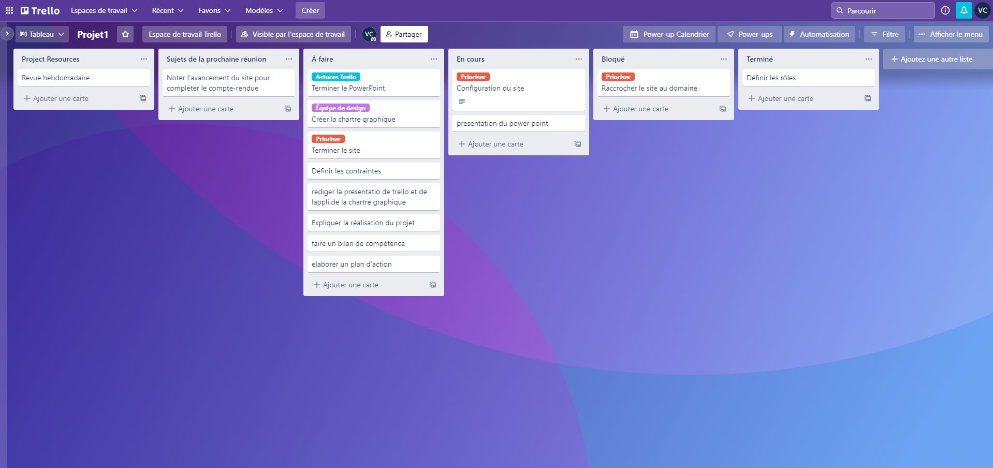

Slide 11
Outils de conception
Les outils de conception sont des objets, des supports ou des programmes informatiques pouvant être utilisés pour la composition.
Ils peuvent influencer le processus de production, l’expression et la perception des idées de conception et doivent donc être appliqués avec compétence

Slide 12
Outils de conception – Adobe XD ou Figura

Slide 13
Outils de conception – Chartre graphique
(la charte graphique se compose du logo, de la typographie, des couleurs et des autres éléments graphiques de votre site.)

Slide 14
Réalisation
Pour commencer le projet, nous nous sommes répartis les tâches. Nous avons ainsi définis les rôles de chacun et nous nous sommes fixés des objectifs

Slide 15
Réalisation

Slide 16
Réalisation

Slide 17
Réalisation

Slide 18
Réalisation

Slide 19
Bilan de compétence
Phase préliminaire
  (Analyser votre demande et son contexte)
  (Confirmer votre engagement dans la démarche)
  (Rappeler les conditions de déroulement, méthodes et techniques utilisées)

Slide 20
Bilan de compétence
Phase d’investigation
  (Analyser votre parcours professionnel)
  (Identifier vos compétences(savoirs/savoir-faire/savoir-etre))
  (Explorer vos valeurs, vos motivations, vos aspirations)
  (2laborer un ou des projets professionnels et étudier leur faisabilité

Slide 21
Bilan de compétence
Phase de conclusion
  (Formaliser votre projet)
  (Analyser vos atouts et points de vigilance repérés)
  (Elaborer un plan d’action)

